Slide 1

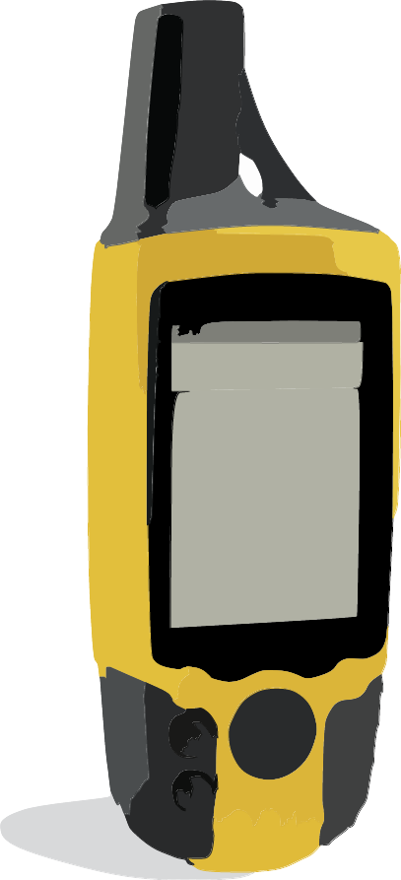
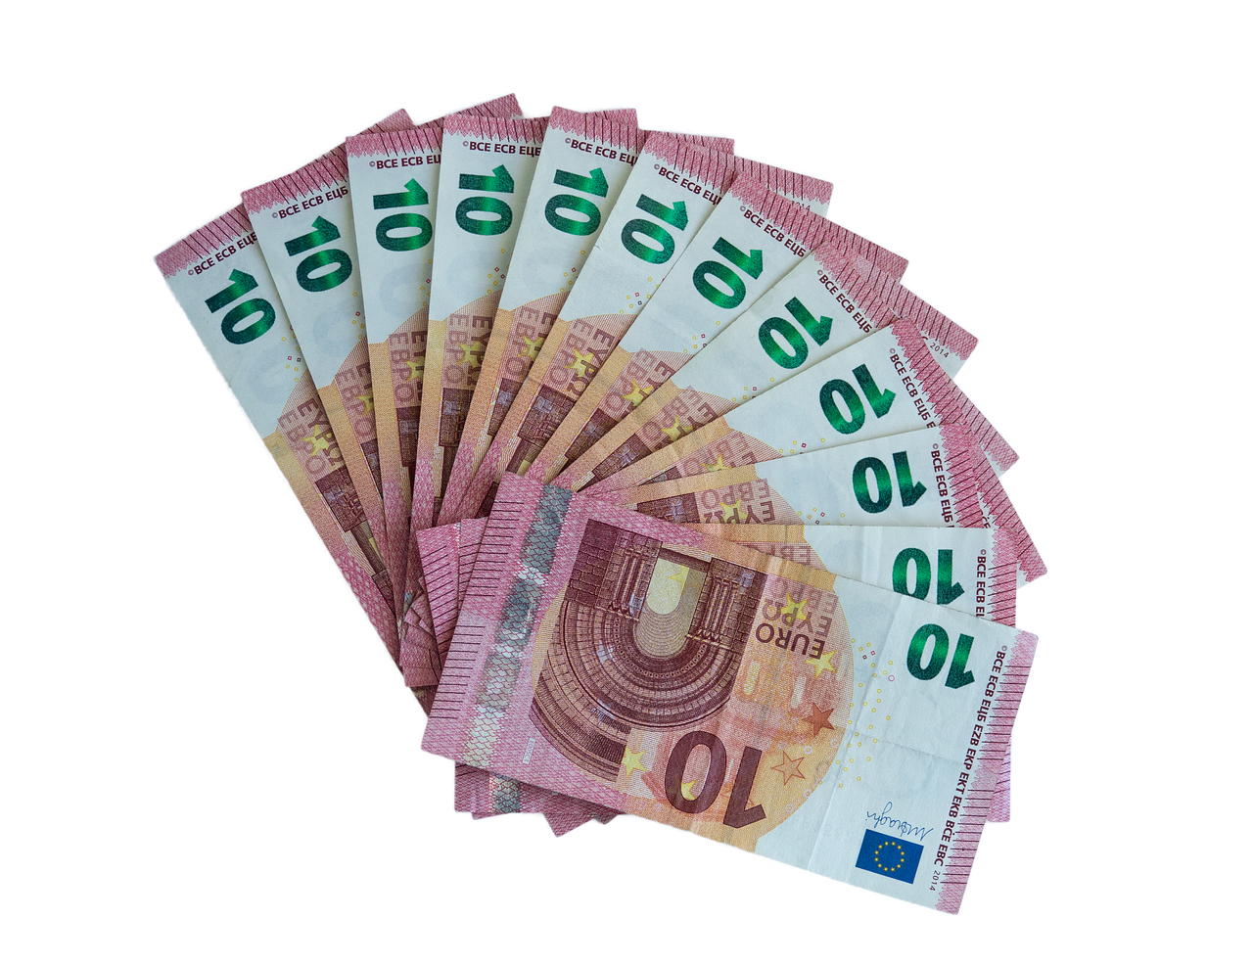
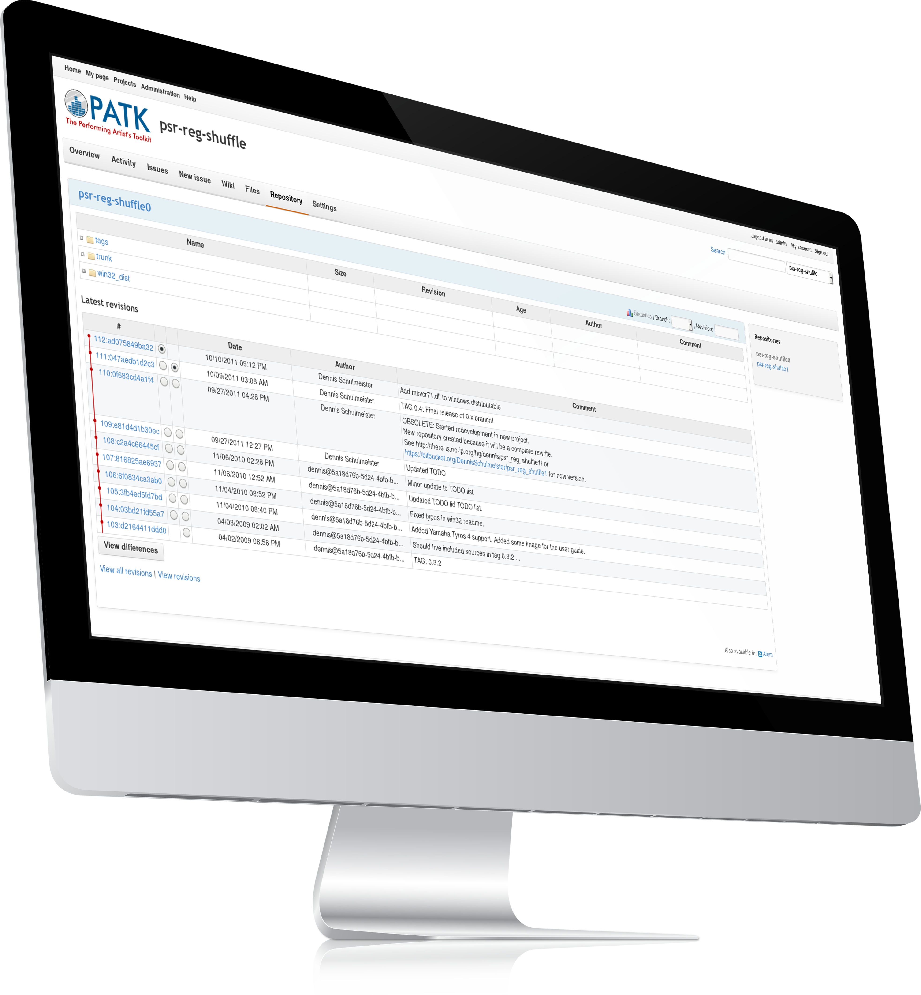
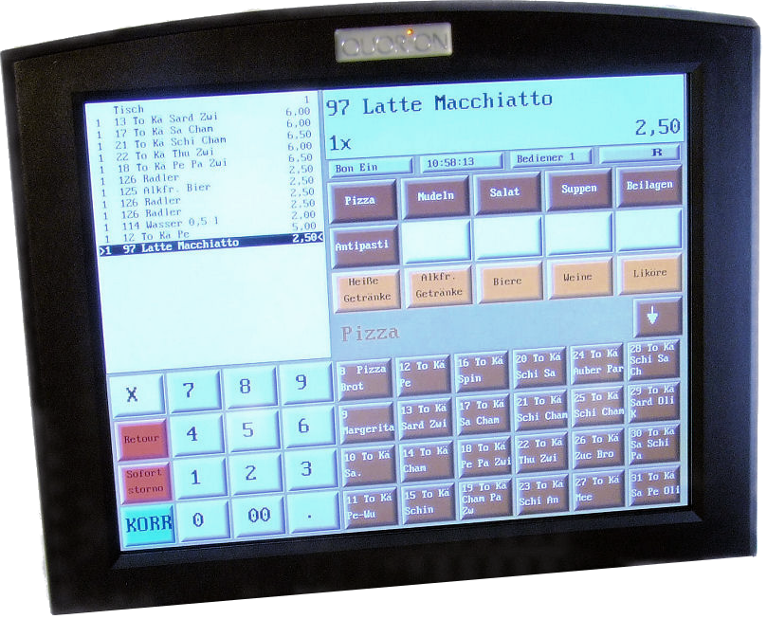


Bürocomputer
Handscanner
im Lager
Kasse 1
Kasse 2
Webcontainer
Servlets
JSP
EJB-Container
Stateless Session Beans
Stateful Session Beans
JDBC/JPA
Persistence Entities
Applikationsserver
Datenbank
NEU: Besser, schöner, bunter

Slide 2


Bürocomputer
Kasse 1
Applikationsserver
Datenbank
Kasse 2
Handscanner
im Lager
Kasse 3
ALT: Ähnlich zu den alten Folien

